Slide 1
Seminario N°8
Dra. Carla Muñoz

Slide 2
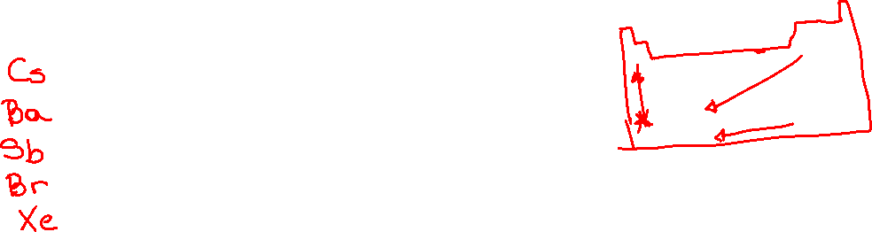
18.En los siguientes pares de elementos, elija el de mayor radio atómico:
Na, Cs
b) Be, Ba
c) N, Sb
d) F, Br
e) Ne, Xe

Slide 3

19.Ordene los siguientes iones en orden creciente de su radio iónico: N^{3–}, Na⁺, F–, Mg²⁺, O^{2–}

Slide 4
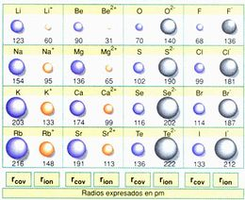

Slide 5
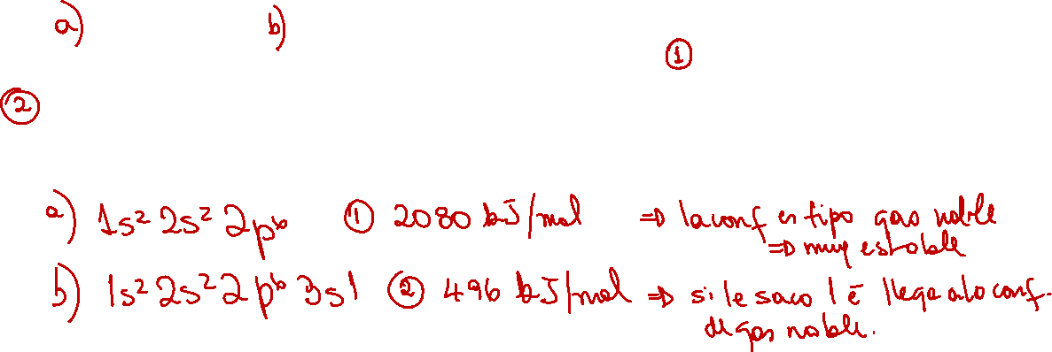
22.- Dos átomos tienen las siguientes configuraciones electrónicas:
1s²2s²2p⁶ y 1s²2s²2p⁶3s¹
La primera energía de ionización de uno es 2080 kJ/mol y la del otro 496 kJ/ mol. Asigne cada valor de energía a las configuraciones propuesta y justifique su elección.

Slide 6

23.Señale cuál de los siguientes elementos tiene la mayor afinidad electrónica: He, K, S, Cl, Co.

Slide 7
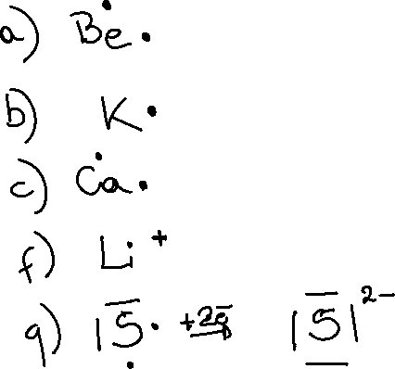
25.Escriba los símbolos de puntos de Lewis para los átomos o iones de los siguientes elementos: a) Be, b) K, c) Ca, d) Ga, e) O, f) Li⁺, g) S²⁻, h) Pb, i) Pb²⁺, j) N, k) N³⁻

Slide 8
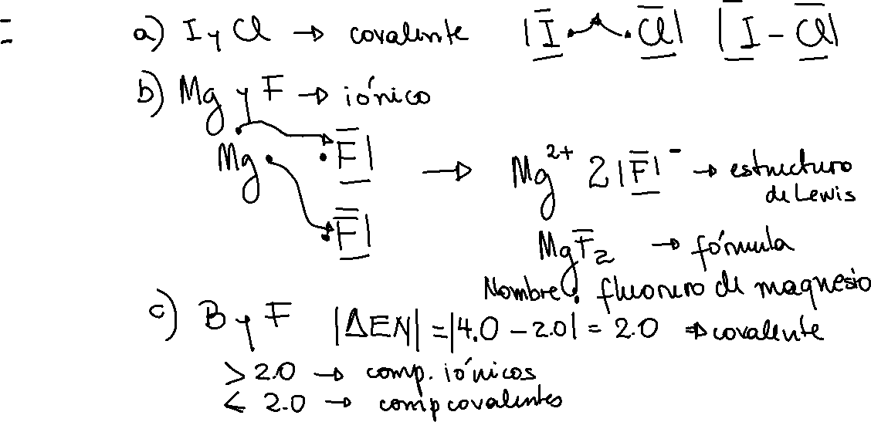
26.Para cada uno de los siguientes pares de elementos, establezca si el compuesto binario que forman es iónico o covalente. Escriba la formula empírica y nombre del compuesto.
I y Cl,
b) Mg y F,
c) B y F,
d) K y Br,
e) Al y F,
f) K y S,
g) Mg y N

Slide 9
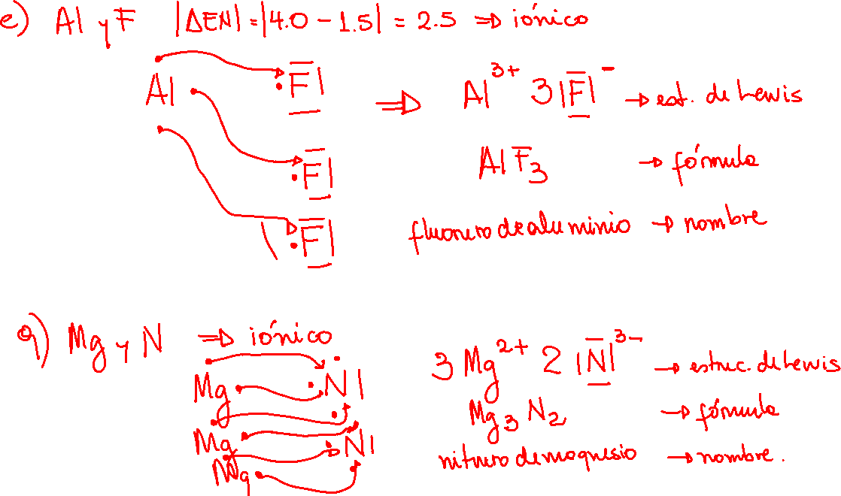

Slide 10
29.Escriba las estructuras de Lewis para las moléculas siguientese indique las cargas formales:
ICl
b) PH₃
c) P₄(cada P esta enlazado a otros tres átomos de P)
d) H₂S
e) N₂H₄
f) HClO₃
g) COBr₂(el C está enlazado a los átomos de O y Br)
h) O₂²⁻
i) C₂²⁻
j) NO⁺
k) NH₄⁺
l) H₂SO₃(hidrógenos unidos a oxígenos)

Slide 11
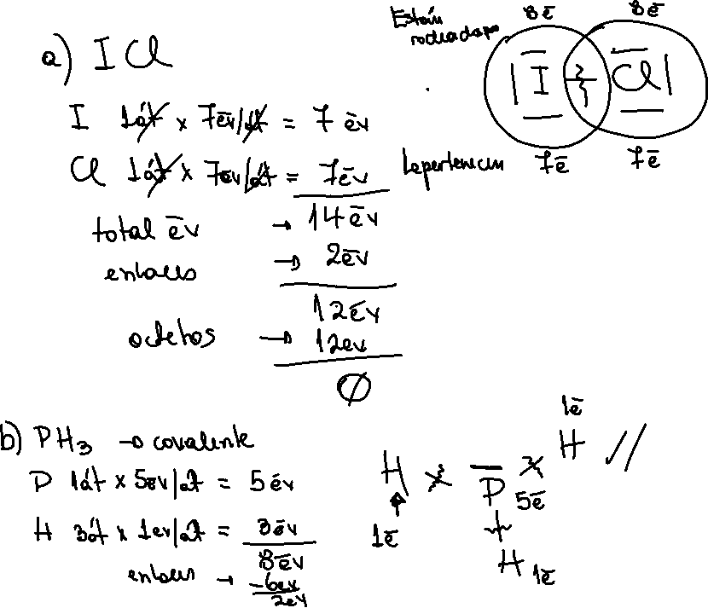

Slide 12
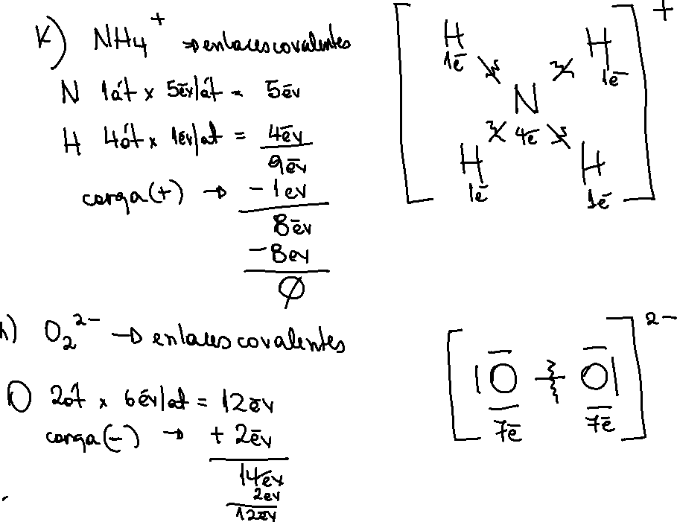

Slide 13
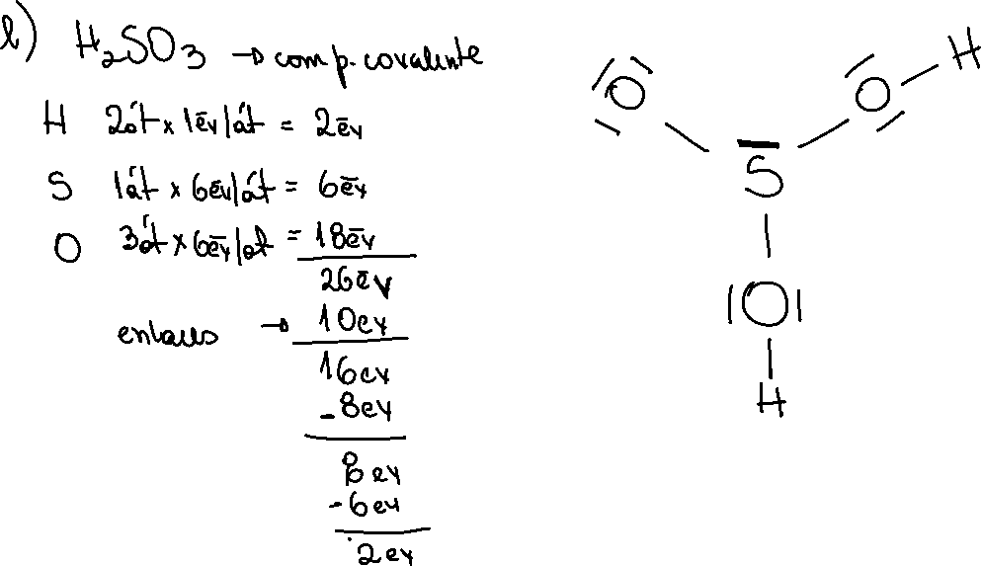

Slide 14
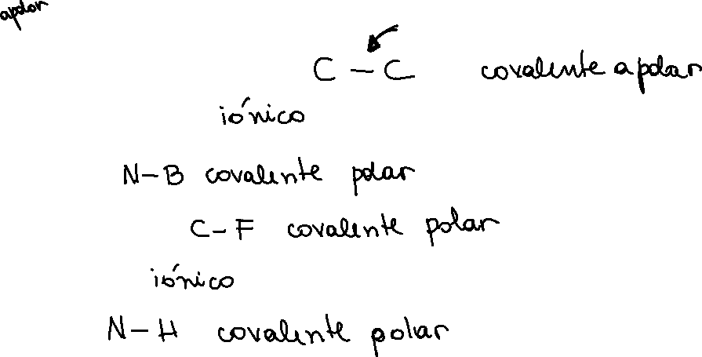
27.Clasifique los siguientes enlaces como iónicos, covalente polar o covalente, y justifique su respuesta:
Enlace CC en H₃CCH₃
b) enlace KI en KI
c) NB en H₃NBCl₃
d) enlace CF en CF₄
e) CaF en CaF₂
f) NH en NH₃

